Slide 1
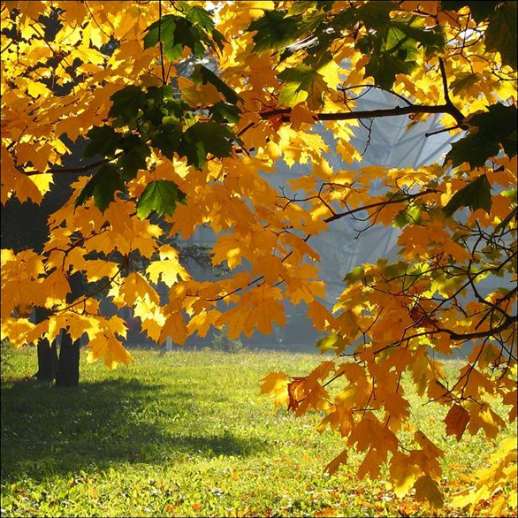
С
Е
Н
Т
Я
Б
Р
Ь

Slide 4
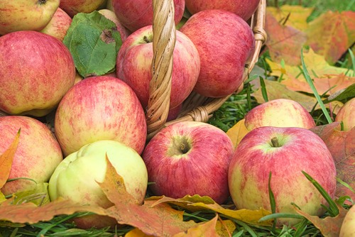

Slide 6
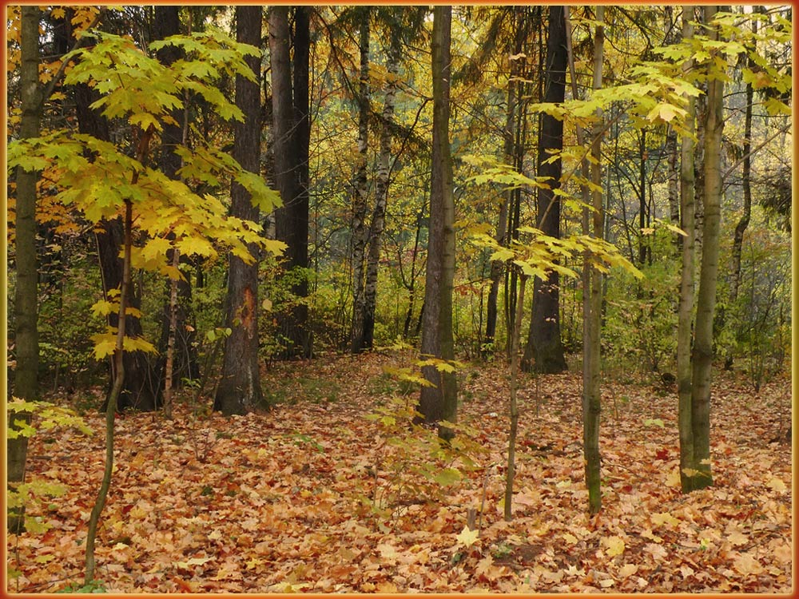
О К Т Я Б Р Ь

Slide 7
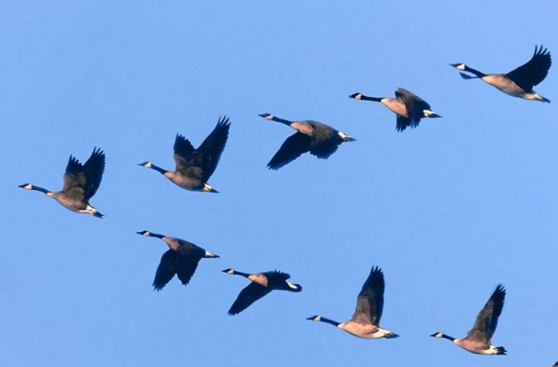
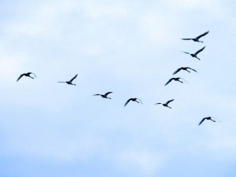

Slide 11
Н О Я Б Р Ь

Slide 12
